Slide 1
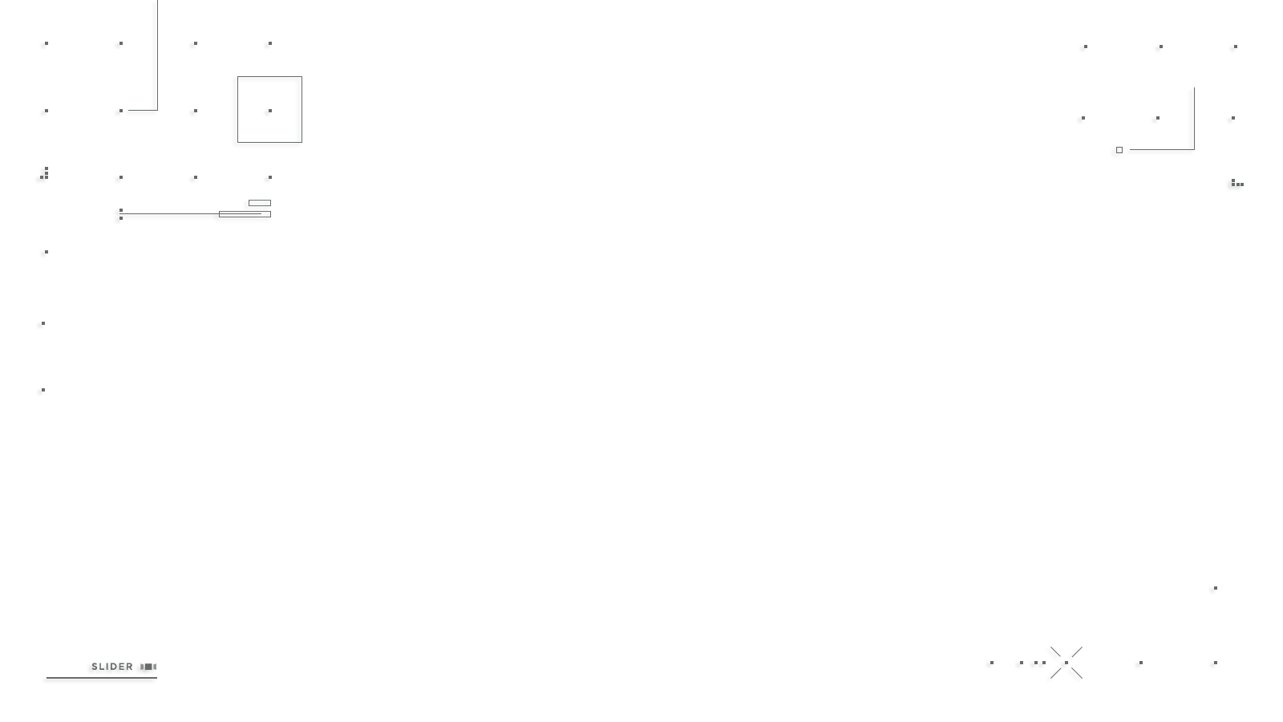


Slide 2
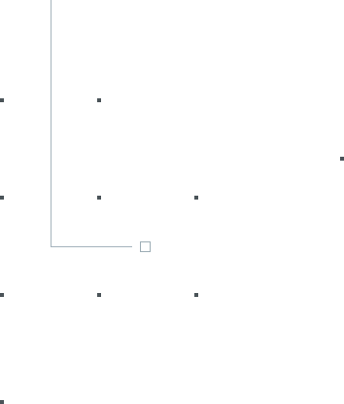
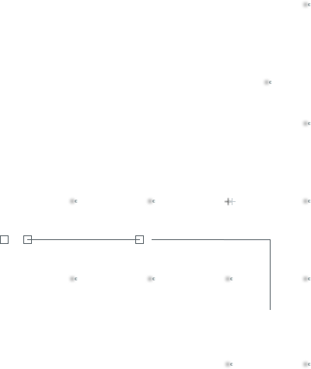
ANÁLISE E DESENVOLVIMENTO DE SISTEMAS
DISRUPTIVE ARCHITECTURES: IOT, IOB & IA
00 – Ajuste do Plano de Aula
Prof. Airton Y. C. Toyofuku
profairton.toyofuku@fiap.com.br

Slide 3
Calendário 1º Semestre
Aula | Data | Conteúdo | Observações
1 | 10/02 | Aula 00 – Aula Magna e Orientações. Aula 01 – Revisão de Python
2 | 17/02 | Aula 02 – Orientação a objetos com Python
3 | 24/02 | Aula 03 – Introdução a IA e modelagem de Dados | Divulgação CP1
4 | 03/03 | Aula 04 – Modelos de aprendizado supervisionados – Classificação
5 | 10/03 | Aula 05 – Modelos de aprendizado supervisionados – Regressão Aula 06 – Bônus – Discutindo o Checkpoint
6 | 17/03 | Entrega do Checkpoint 1 Aula 07 – Introdução a Redes Neurais – Rede Perceptron | Entrega do CP1
7 | 24/03 | Aula 08 – Introdução a Redes Neurais – Rede de Multicamadas
8 | 31/03 | Aula 09 – Introdução a algoritmos de Text to Speech Aula 08 – Algoritmos de Machine Learning (ML) Cont. | Divulgação CP2
 | 07/04 | Feriado | Paixão de Cristo
09 | 14/04 | Aula 10 – Introdução a algoritmos de Speech to Text
 | 21/04 | Feriado | Tiradentes
10 | 28/04 | Entrega do Checkpoint 2 Aula 11 – Introdução a Visão Computacional; | Divulgação CP3
11 | 05/05 | Aula 12 – Visão Computacional Cont.
12 | 12/05 | Aula 12 – Introdução a Visão Computacional; Aula 07 – Modelos de Aprendizado não supervisionados – Clusterização
13 | 19/05 | Entrega do Checkpoint 3 Aula 13 – Técnicas de Sintetização de Voz e Voice to Speech
 | 26/05 | Global Solutions
 | 02/06 | Global Solutions

Slide 4
Copyright © 2023 Prof. Airton Y. C. Toyofuku

